Slide 1



Come combattere il restraint a porte
aperte - Il modello ginevrino
Prof. Dr. med. Daniele Zullino
WHO collaborating center

Slide 2
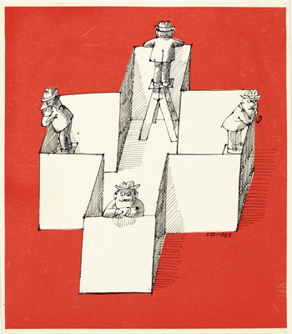
Situazione svizzera
Restraint praticato in pochi centri (soprattutto gerontopsichiatria)
Seclusion praticato in quasi tutti gli ospedali psichiatrici
Durata media isolamento : 41 ore
A Ginevra: 30% ricoveri non volontari
Ca. 80% provenienti dal Dipartimento Salute Mentale e Psichiatria
Steinert et al. Soc Psychiatry Psychiatr Epidemiol 2010

Slide 3
Rapporto ufficio dell'alto commissario per i diritti umani, 2013
Imporre un divieto assoluto di tutti gli interventi coercitivi le forze e gli interventi medici non consensuali
inclusi la psicochirurgia non consensuale, terapia elettroconvulsivante e l’amministrazione di sostanze psicotrope (p.es. neurolettici), uso di contenzione e isolamento
sia per l'applicazione a lungo o breve termine
Eventuali disposizioni di legge in senso contrario, come ad esempio disposizioni che consentono un confinamento o trattamento coercitivo in ambito di salute mentale, anche attraverso la tutela e l'altro processo decisionale sostitutivo, devono essere rivisti

Slide 4
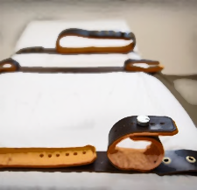
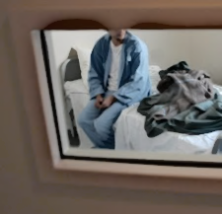

Battaglia in ritirata dei paternalisti
contenzione
fisica
contenzione
ambientale
contenzione
farmacologica
Restraint
Seclusion
Neuroleptization
Leggi - regole

Slide 5
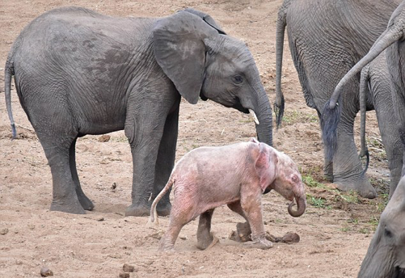
Service d’addictologie
Divieto contenzione di ogni tipo (fisica, ambientale, farmacologica etc.)
Divieto ricovero non volontario
    Trasformazione immediata dei ricoveri a scopo di assistenza (decisi da medici al di fuori del servizio) in ricovero ordinario
Divieto ricovero
    Giustificazione delle eccezioni durante il colloquio dei quadri “(pitbullisation”)

Slide 6



Battaglia in ritirata dei paternalisti
La società
lo chiede
Le autorità
lo chiedono
Il paziente
lo chiede

Slide 7
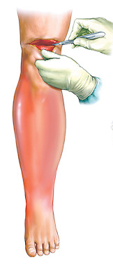

Il paziente lo chiede
Poi va meglio
Prurito
Amputazione

Slide 8

Riduzione dei stimoli esterni – una leggenda urbana
Disturbo bipolare, schizofrenia : reattività agli stimoli esterni (Sensory overload)
Teoria ➛ stimoli esterni un fattore causale o contributivo
➛ ↓ stimoli (deprivazione sensoriale) dovrebbe essere terapeutico
Evidenze : Nessuna
Crowe & Porter. Inpatient treatment for mania: A review and rationale for adjunctive interventions. Aust N Z J Psychiatry 2014;48(8):716-21
Argomenti per l’uso : SI
Evidenze sull’efficacia : NESSUNA

Slide 9
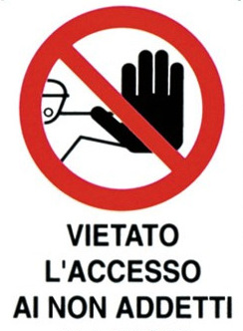
Battaglia in ritirata dei paternalisti
contenzione
relazionale
contenzione
fisica
contenzione
ambientale
contenzione
farmacologica
Restraint
Seclusion
Neuroleptization
Leggi - regole
Valori

Slide 10
Modi di disciplinamento
“Regole della casa”
Accesso à sigarette, cellulare, televisione etc.
Accesso ai soldi
Uscita dal reparto
Contatti sociali
….

Slide 11
Pericolo per la sicurezza altrui
„...haben dabei ihr ärztliches Handeln am Wohl der Patientinnen und Patienten auszurichten. Insbesondere dürfen sie nicht das Interesse Dritter über das Wohl der Patientinnen und Patienten stellen“
"... devono così adeguare la loro azione medica per il benessere dei pazienti. In particolare, essa non deve anteporre gli interessi di terzi sul benessere dei pazienti “
Musterberufsordnung für die in Deutschland tätige Ärztinnen und Ärzte (BÄK 2011)

Slide 12


Coercizione in caso di pericolo per altrui
Chi dovrebbe agire ?
Capacità di discernimento
Pericolo per altrui
Incapacità di discernimento
Pericolo per altrui
+ diagnosi psichiatrica
Dovuta à disturbo psichiatrico ?
“cattiveria”
No
Si
Forze dell’ordine
Servizi sanitari

Slide 13




Principi etica medica
priorità ?
Principio
di non maleficenza
Principio
di beneficenza
Principio
d’autonomia
Principio
di giustizia

Slide 14
Interventi sui valori
Divieto di utilizzare i termini fuga e permesso di uscita
Il paziente ricoverato rimane un cittadino con tutti i diritti (incl. cellulare, attività sessuale etc.)
Non si accettano richieste di trattamenti coercitivi (neanche le richieste fatte dai pazienti !)
Divieto dei trattamenti presunti dissuasivi (disulfiram etc.)
Divieto misure punitive/”educative” (amministrative e altre)

Slide 15

Nulla sul paziente senza il paziente ^{esempi}
Livello meso
Colloquio quadri del servizio con partecipazione di due pazienti
Organizzazione delle settimane tematiche in collaborazione con pazienti
Livello micro
Cartella clinica (informatica) compilata assieme col paziente
Lettera di dimissione scritta insieme col paziente
“Visita” quotidiana solo in presenza del paziente
Direttive anticipate come metodo terapeutico

Slide 16


Utilizzo misure coercitive dipende tra l‘altro da...
percezione del personale
sul proprio ruolo
consapevolezza dei pazienti dei loro diritti
questionare
ricordare
challenge
continuo

Slide 17
Legge sulla saluta ginevrina K 1 03, 2006
Qualsiasi persona informata, capace di discernimento può scrivere direttive anticipate
Il personale sanitario deve rispettare la volontà del paziente espressa in una direttiva anticipata, a condizione che sia in una situazione prevista dalla direttiva
Se il caregiver ritenere che le direttive anticipate non corrispondono alla volontà reale del paziente o che ci sia un conflitto di interessi tra il paziente e il rappresentante designato, è necessario rivolgersi all’ autorità tutoria

Slide 18
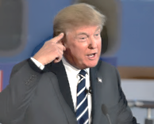




Valutazione della capacità a prestare il consenso
Comprendere le informazioni riguardanti il trattamento proposto
Comprendere le informazioni nel contesto della propria situazione
Decisione deliberativa
Capacità ad esprimere la propria decisione

Slide 19
Obiettivi direttive anticipate
obiettivi espliciti
  elaborazione di un piano d'azione per un periodo futuro di perdita di discernimento
  Anticipazione sulla modalità di collaborazione
obiettivo implicito
  Sviluppo di un processo di appropriazione (empowerment)
Corrigan, 2002; Salzer, 1997, Rappaport, 1995

Slide 20
Tre tipi di direttive anticipate
  Classiche
  Facilitate
  Joint Crisis Plan (JCP)

Slide 21
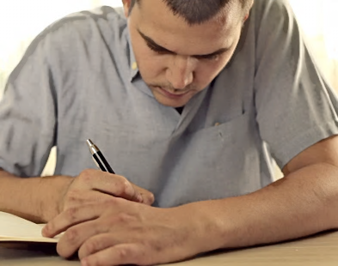
DA classiche
scritte solo dal paziente
      contengono le misure acconsentite
contengono le misure rifiutate
eventualmente accompagnate da una procura
inconveniente maggiore : nessuna assistenza per la redazione ➛ contenuto a volte poco chiaro e/o impreciso !

Slide 22

DA facilitate
              Presenza di un professionale
              sanitario, per aiutare il paziente
              a scrivere la sua DA
              inconveniente maggiore : rischio
              influenza sulla scelta del pazienze

Slide 23

Joint Crisis Planning (JCP)
Consente l'esplorazione e la discussione collaborativa tra paziente, caregiver e terzi
Favorisce il networking
inconveniente maggiore : la partecipazione di un terzo partner può essere costoso e stressante per il paziente
Henderson et al., 2004

Slide 24

Advance Directives Based on Cognitive Therapy (ADBCT)
DA del tipo facilitato
Basato su tre modelli
modello di autodeterminazione per aderenza al trattamento
modello di rappresentazione cognitiva della malattia
modello di coerenza cognitiva
Khazaal, Chatton, Pasandin, Zullino, Preisig. Advance directives based on cognitive therapy: a way to overcome coercion related problems. Patient Educ Couns. 2009;74(1):35-8; Khazaal,, Richard, Matthieu-Darekar, Quement, Kramer, Preisig. Advance directives in bipolar disorder, a cognitive behavioural conceptualization. Int J Law Psychiatry. 2008;31(1):1-8.

Slide 25
Approccio della rappresentazione mentale della malattia
Prospettiva di analisi del modo in cui le persone percepiscono la malattia e i rischi per la salute
Permette di spiegare comportamenti apparentemente inspiegabili come la mancata adesione al trattamento
Presupposto : risposte comportamentali mediate dalle teorie a proposito delle malattie
1. Identità: etichetta verbale associata alla malattia e ai sintomi
2. Causa: ragione per la quale si ritiene che la persona si ammali
3. Decorso temporale: aspettative circa la durata (acuta, ciclica, cronica)
4. Conseguenze: aspettative circa l’esito e i postumi.
5. la cura, cioè le azioni da mettere in atto

Slide 26


Processo decisionale sostitutivo
Problema
Soluzione
≠
inosservanza
Problema
Soluzione

Slide 27
Processo decisionale condiviso
Problema
Soluzione
minimo
denominatore
comune
progetto congiunto
Problema
Soluzione

Slide 28
Studi pilota
Advance Directives Based on Cognitive Therapy (ADBCT) vs. Joint Crisis Plan vs DA classicha
Esiti principali : numero e durata ricoveri pre/post DA
Media sessioni : 4 ± 1.6
Khazaal et al., 2009, 2012; Bartolomei et al., 2012

Slide 29
Risultati
 | 2 anni prima delle DA | 2 anni dopo le DA
Ricoveri | 3,7 | 1,3
Ricoveri non volontari | 1,5 | 0,6
Giorni stanza chiusa | 23,7 | 14,7
Giorni ricovero | 91,6 | 46

Slide 30
Conclusioni
Regolamentazione ➛ ↓ disumanizzazioni più flagranti (contenzione fisica, ambientale, farmacologica)
Meno efficace contro disumanizzazioni relazionali
Serve cambiamento paradigmatico: autonomia > beneficienza
  Nulla sul paziente senza il paziente
  Direttive anticipate = metodo terapeutico

